Slide 1
Support de Formation
Le repérage précoce et l’intervention brève
Alcool-tabac-cannabis
périnatalité

Slide 2
Module 4 :
  Ouvrir le dialogue sur les consommations de produits psychoactifs avec la patiente / l’usagère
    La posture professionnelle
    L’ambivalence et le processus de changement
    Les outils favorisant le dialogue

Slide 3
a) La posture professionnelle

Slide 4
Les bases de la posture professionnelle
Bien que l’Intervention brève soit un entretien plus directif, il doit s’inspirer des valeurs de l’entretien motivationnel,
Travailler l’alliance, la collaboration avec la patiente et le futur père; compagnon ou compagne :
Écoute
Confidentialité
Empathie
Bienveillance
Absence de jugement
Comprendre la personne
dans sa globalité
Bio-psycho-socio-culturelle
Le respect de grands principes pour soigner sa relation

Slide 5
« C’est quoi une posture professionnelle adaptée ? »
Le professionnel pourra se questionner sur :
« Quel est le niveau de confort relationnel, d’ouverture à me parler ? »
« Comment suis-je aidant et soutenant ? »
« Dans quelle mesure je comprends ce qui préoccupe la patiente ? »
« A quel point je sens qu’une relation de partenariat, un climat d’acceptation est en train de s’installer ? »

Slide 6
Les impasses relationnelles et le réflexe correcteur
Ordonner
Alarmer, mettre en garde, menacer
Conseiller, faire des suggestions, fournir des solutions
Démontrer, argumenter, enseigner
Moraliser, juger
Étiqueter, interpréter, analyser
Sympathiser, consoler
Mettre à l’épreuve
Plaisanter…
.

Slide 7
b) L’ambivalence et le processus de changement

Slide 8

L’ambivalence et le slalom décisionnel
Inconvénients au maintien de la consommation du produit
Culpabilité, sentiment de honte
Troubles relationnels avec l’entourage
Risques-conséquences
Bénéfices retirés à la consommation du produit
Plaisir/ recherche de bien ou mieux être
Gestion des émotions +/-
Fuir la réalité
Convivialité…
Inconvénients à arrêter
Peur de l’exclusion du groupe
Peur du manque
Bénéfices à arrêter ou diminuer la consommation
Sentiment de fierté
Prendre soin de son bébé
Augmenter les chances de réussites PMA…
Je continue
J’arrête

Slide 9
L’ambivalence : Mettre en avant les bénéfices de l’arrêt
Par exemple pour le tabac : Tout arrêt est bénéfique quel que soit le terme et le taux de CO au départ
  8h : ↘ risque de mort fœtale in utero
  24h : ↘ des métrorragies
  48h : Normalisation de l’oxygénation du fœtus, reprise de la croissance du fœtus
  72h : ↘ risque de prématurité et de RPM
Mais aussi de manière générale, la diminution de consommation ou l’arrêt permettent de se sentir sereine, diminution du sentiment de culpabilité, moins d’inquiétude pour la grossesse et développement de l’enfant à naitre…

Slide 10
L’ambivalence
Objectifs personnels et importance du changement
Confiance en sa capacité à changer
Motivation
au changement

Slide 11
Le processus de changement
D’après le cycle de Prochaska et Di Clemente
Maintien
Persévère dans son
changement
Change son
comportement de
consommation
Rechute
Consommateur
satisfait ou indécis
Action
Essaie
de changer
Contemplation
Envisage de changer
son comportement de
consommation
Décide
de changer
Préparation
Intention
Notes:
D’après le cycle de Prochaska et Di Clemente: les 6 étapes d’un changement de comportement.
Au stade de contemplation, la personne n’envisage pas de changer son comportement dans les 6 prochaines mois: « je consomme de l’alcool et je n’ai pas l’intention d’arrêter. Je suis très bien comme ça. »
Au stade d’intention, le sujet envisage de changer ses habitudes dans un avenir relativement proche. Il pèse le pour et le contre: « je consomme de l’alcool, mais j’ai l’intention d’arrêter (ou de changer) bientôt. »
Au stade de préparation, la décision est prise et la personne se prépare au changement. Elle demande conseil, recherche des informations: « je consomme, mais j’ai décidé d’arrêter ou de modifier sérieusement ma consommation dans le mois qui vient. »
Au stade d’action, la personne modifie ses habitudes. Cela lui demande beaucoup d’attention et d’énergie au quotidien: « je suis en train de modifier ma consommation. »
Au stade de maintien, la personne évite de revenir au comportement antérieur: « j’ai modifié ma consommation depuis moins de 6 mois ».

Slide 12
c) Les outils favorisant le dialogue

Slide 13
Les outils favorisant le dialogue
Les questions ouvertes pour laisser s’exprimer la patiente / l’usagère.
Les reflets ou reformulation pour être sur la même longueur d’onde et parce que les personnes ont plus de chance d’être persuadées par ce qu’elles s’entendent dire elles-mêmes.
La valorisation parce que la confiance en sa capacité de changer conditionne la réussite au changement.
Demander l’autorisation d’aborder un sujet et de donner de l’information permet une relation « d’égal à égal ».

Slide 14


Questions fermées / Questions ouvertes
Donner la parole à l’usagère / patiente
Avez-vous réussi à ne pas consommer ce week-end ?
Comment avez-vous géré votre consommation ce week-end ?

Slide 15
L’écoute réflective d’après T Gordon
Les mots que
prononce
le patient
Les mots
qu’entend
le soignant
Ce que le soignant
pense que
le patient a voulu dire
Ce que le patient
veut dire

Slide 16
Les reflets simples
Ex: « je ne peux pas continuer comme ça… »
Répéter littéralement
« Vous ne pouvez plus continuer comme ça »
« vous voulez dire que vous ne pouvez plus continuer comme ça… » (forme affirmative)
Répéter la fin de la phrase
« Pas comme ça… »
Paraphraser
« Ce n’est plus possible pour vous de continuer comme ça… »

Slide 17
Les reflets complexes
Reflet de sentiment en sur ou sous-évaluant = restituer les émotions
« vous êtes à bout, vous n’en pouvez plus… »
Prolonger l’idée
« il est temps que quelque chose change dans votre vie… »
Double reflet
« d’une part c’est difficile de changer et en même temps vous sentez que les choses ne peuvent plus rester comme ça ».

Slide 18
Exerçons-nous
« Je me sens seule ».
        « Vous vous sentez isolée ».
        « Vous avez besoin d’être entourée ».

Slide 19
Exerçons-nous
« Je sais que si je continue comme ça le pire peut arriver à mon bébé ».
        « Le pire pourrait arriver à votre bébé ».
        « Vous avez le sentiment que quelque chose de grave va arriver à votre enfant si rien ne change ».
« J’ai beau faire des efforts, rien ne fonctionne ».
        « Rien ne fonctionne ».
        « Pour l’instant, ce que vous avez essayé n’a pas fonctionné et vous auriez besoin d’aide ».

Slide 20
La valorisation
Ce n’est pas un compliment !
Faire des commentaires positifs
et authentiques sur le changement
Centrée sur la personne
Permet l’encouragement
Sur les compétences
« vous prenez le temps de vous renseigner… »
Sur les essais réalisés et les premiers changements réalisés
« vous avez réussi à stabiliser votre consommation… »
« vous avez déjà réfléchi à certaines stratégies pour … »
Sur les réussites antérieures
«vous avez déjà réussi à arrêter de fumer pendant plus de 6 semaines »
Sur les valeurs
« c’est important pour vous de prendre soin de votre bébé… »
Sur les ressources
« Malgré les difficultés que vous rencontrez en ce moment vous continuer de vous mobiliser… »
« La confiance en soi est le premier secret du succès. »
Ralph Waldo Emerson

Slide 21
Demander - Demander - Partager - Demander
Demander :
  « Que savez-vous à propos de…? »
  « Que voudriez-vous savoir à propos de…? »
  Demander :
  « Seriez-vous d’accord que je vous explique…? »
Partager l’information :
  Donner l’information, en s’assurant d’avoir la permission
  Parler d’une manière générale, études, de ce qui marche pour les autres
Demander :
  « Que faites-vous de cela ? »
  « Qu’est-ce qui pourrait être utile pour vous ? »

Slide 22
Les attitudes non verbales
La voix
Le regard
Les gestes
L’importance de l’aménagement de la pièce et de son poste de travail
Place de l’ordinateur
Du bureau et des chaises

Slide 23

Changer n’est pas facile…
L'ambivalence est une étape normale de la préparation au changement qui s’inclût dans le processus de changement
Lorsque l’intervenant argumente en faveur du changement, il fait naturellement ressortir les arguments opposés chez la personne = Attention au réflexe correcteur
Bien que l’intervention brève soit un entretien directif, il doit s’inspirer des valeurs de l’entretien motivationnel
Il est conseillé de favoriser l’exploration des bénéfices plutôt que des risques notamment quand le temps d’intervention est limité

Slide 24
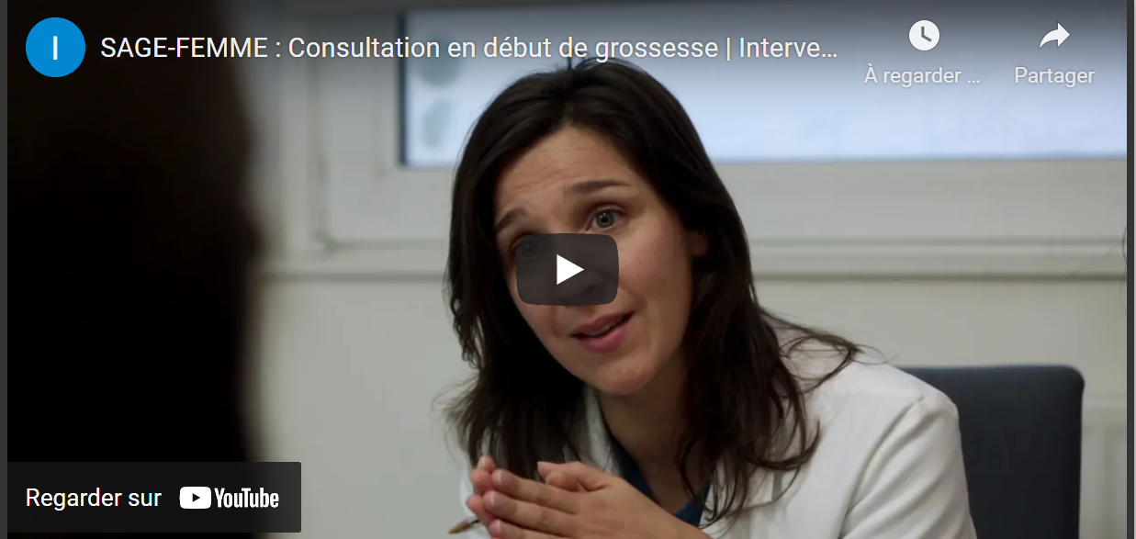

Outil d’animation
10’
(temps indicatif)
Le portail des acteurs de la santé Fédération addiction
Vidéo à choisir selon le contexte professionnel des participants
https://intervenir-addictions.fr/

